Slide 1
АПРОБАЦИЯ ПРОВЕДЕНИЯ ЕДИНОГО ГОСУДАРСТВЕННОГО ЭКЗАМЕНА
с использованием технологии печати полного комплекта ЭМ в ППЭ
и сканирования бланков ответов в ППЭ
Работа над ошибками
www.ege.spb.ru (812) 576-34-40 rcoi@ege.spb.ru

Slide 2
ИНСТРУКТИВНО-МЕТОДИЧЕСКИЕ МАТЕРИАЛЫ для проведения государственной итоговой аттестации по образовательным программам среднего общего образования в форме единого государственного экзамена в пунктах проведения экзамена в Санкт-Петербурге в 2018 году
www.ege.spb.ru
Пожалуйста, читайте Сборник
РАЙОНЫ НЕ ДЕЛАЮТ СВОИХ ОБЛЕГЧЕННЫХ/УПРОЩЕННЫХ/ПОНЯТНЫХ/АДАПТИРОВАННЫХ
ИНСТРУКЦИЙ

Slide 3
ПОДГОТОВКА ППЭ
Код аудитории должен быть одинаков:
на изображении обеих камер
на сайте smotriege.ru
на бумажном номере в зоне видимости камер
В зоне видимости камер должны находиться ВСЕ места для участников ЦЕЛИКОМ и стол организаторов

Slide 4
ГОРЯЧИЕ ЛИНИИ ППЭ
Горячая линия РЦОИ 8 (812) 576-34-40
Горячая линия пользователей портала smotriege.ru 8 (800) 100-43-12
Горячая линия поддержки представителей ППЭ по вопросам видеонаблюдения 8 (800) 200-43-12
Горячая линия поддержки представителей ППЭ по вопросам технологий печати КИМ в ППЭ, сканирования экзаменационных материалов в ППЭ и проведения устной части по иностранным языкам 8 (800) 755-88-43

Slide 5
ПОДГОТОВКА ППЭ
На станциях печати должен быть указан правильный номер аудитории
На станциях печати, станциях сканирования и станции авторизации должны быть выставлены текущие дата и время
Акты с резервных станций печати и сканирования должны быть переданы с помощью станции авторизации
Машиночитаемые ведомости должны распечатываться из файла РЦОИ (масштаб 100%)

Slide 6
ПОДГОТОВКА ППЭ
Статус «Контроль технической готовности завершен» должен быть выставлен за ДВА дня экзамена.
для 21.03.2018 – 19.03.2018
для 23.03.2018 – 21.03.2018
Авторизацию должны пройти ВСЕ ЧЛЕНЫ ГЭК с токеном

Slide 7
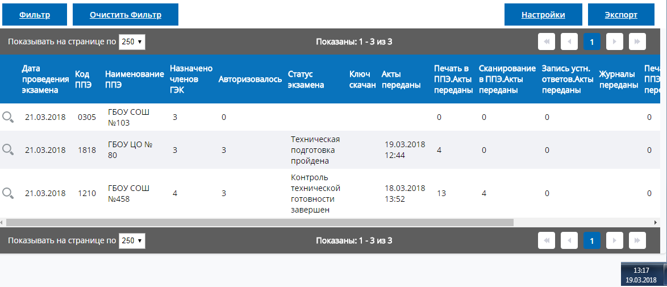
http://ppe.rustest.ru

Slide 8
НАЧАЛО ЭКЗАМЕНА
Статус «Экзамены успешно начались» должен быть выставлен до 10:40
(ППЭ 204 в 11:06 – цветовая схема ПК)

Slide 9
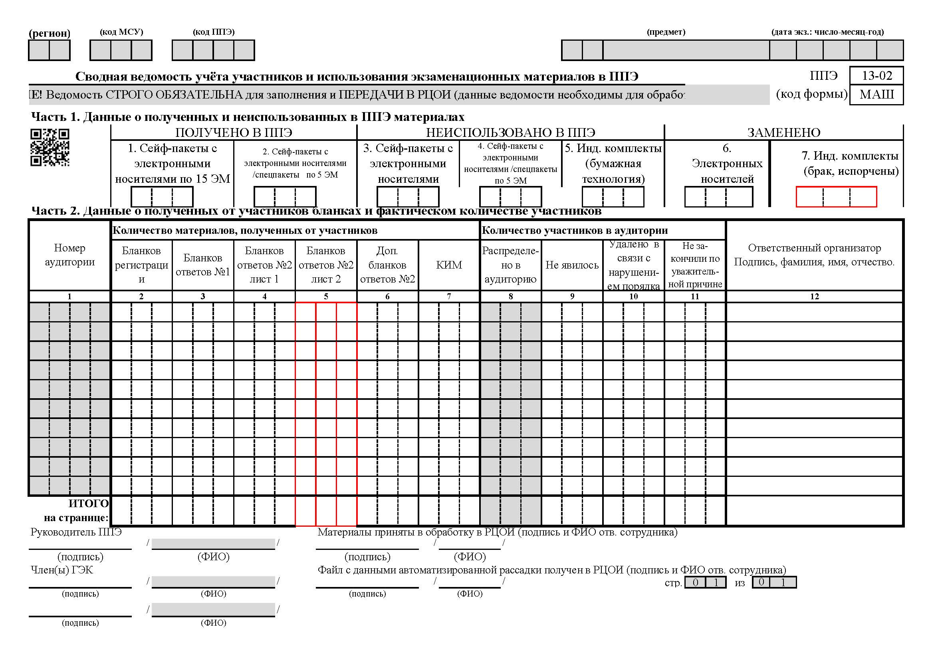
ФОРМЫ ППЭ
ФОРМА ЗАПОЛНЯЕТСЯ ЧЕРНОЙ ГЕЛЕВОЙ РУЧКОЙ.

Slide 10
ФОРМЫ ППЭ
Машиночитаемая форма
12-04-МАШ
Обязательно заполнить номер страницы!
НЕЛЬЗЯ
ставить прочерк Z на незаполненных строках формы
ФОРМА ЗАПОЛНЯЕТСЯ ЧЕРНОЙ ГЕЛЕВОЙ РУЧКОЙ!
(Московский район)

Slide 11
Значения вписываются в клеточки!
(Московский район)
ФОРМА ЗАПОЛНЯЕТСЯ ЧЕРНОЙ ГЕЛЕВОЙ РУЧКОЙ!
(Московский район)
В незаполненных строчках не ставить никаких прочерков и пр.

Slide 12
Время возвращения указывается обязательно.
В случае удаления ведомость не заполняется.
В случае досрочного завершения указывается время, когда участник забрал свои вещи.

Slide 13
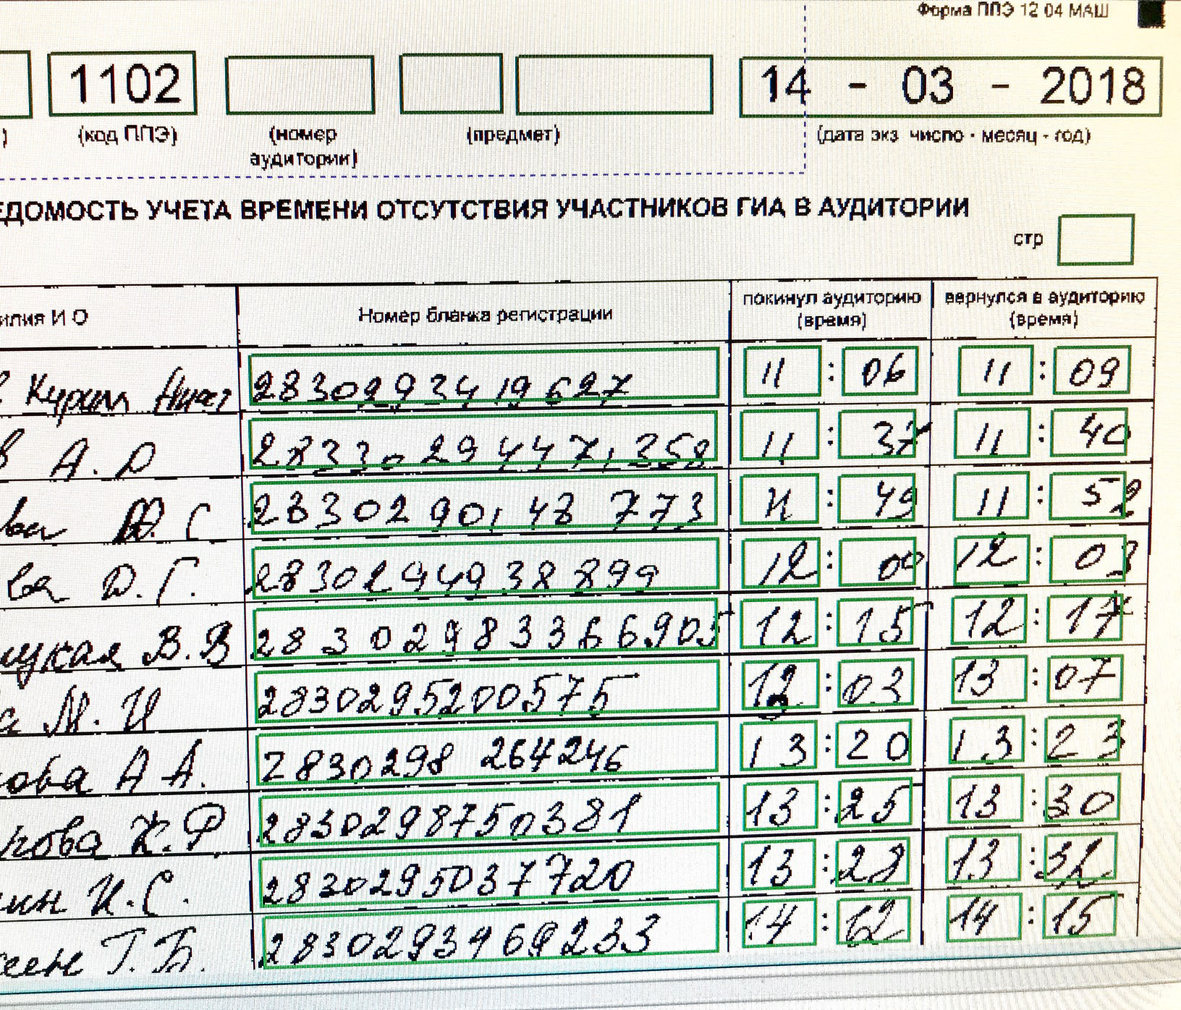

Slide 14
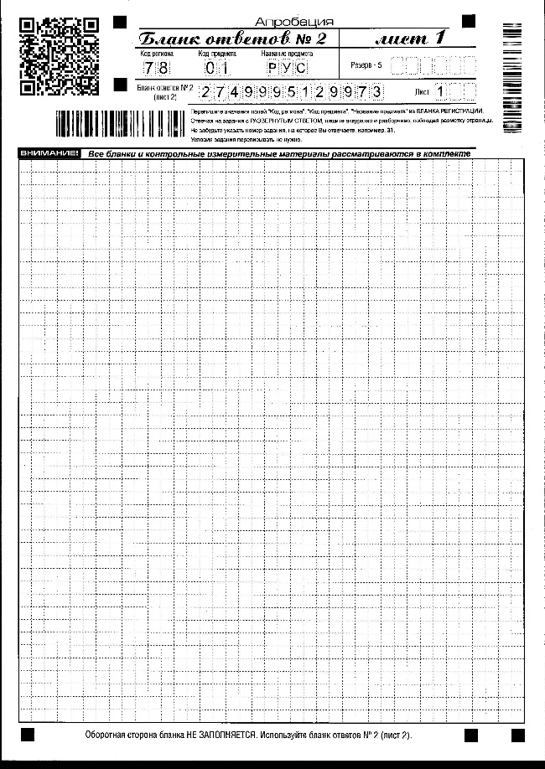
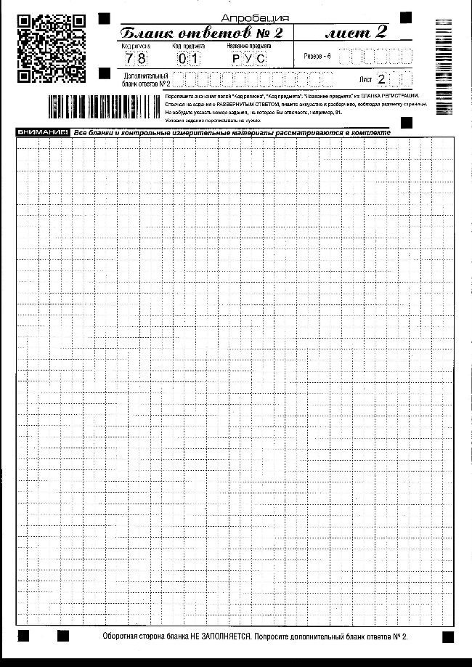
ПРИКРЕПЛЕНИЕ ДБО
Поле для внесения номера ДБО
Номер листа 2 впечатан автоматически и связывает две страницы бланка №2 между собой

Slide 15
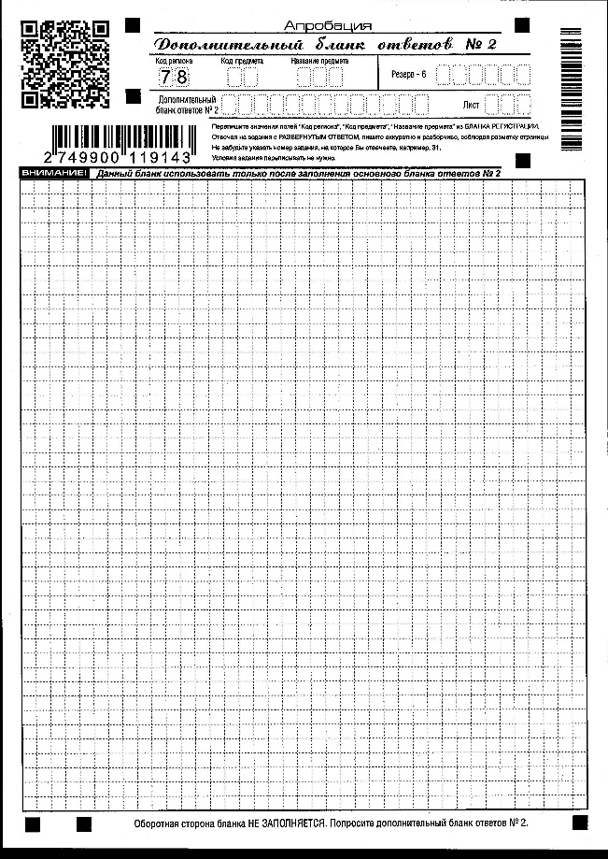
ПРИКРЕПЛЕНИЕ ДБО
Если участнику ВЫДАЕТСЯ ДБО, организатор переносит номер ДБО на лист 2 бланка ответов №2:
3
Вписываем номер ДБО на лист 2 бланка №2. Нумерация листов ДБО начинается с №3
Номер листа 2 впечатан автоматически и связывает две страницы бланка №2 между собой

Slide 16
ПРИКРЕПЛЕНИЕ ДБО
Если ДБО участнику не нужен/не выдаётся, то это поле остается пустым

Slide 17
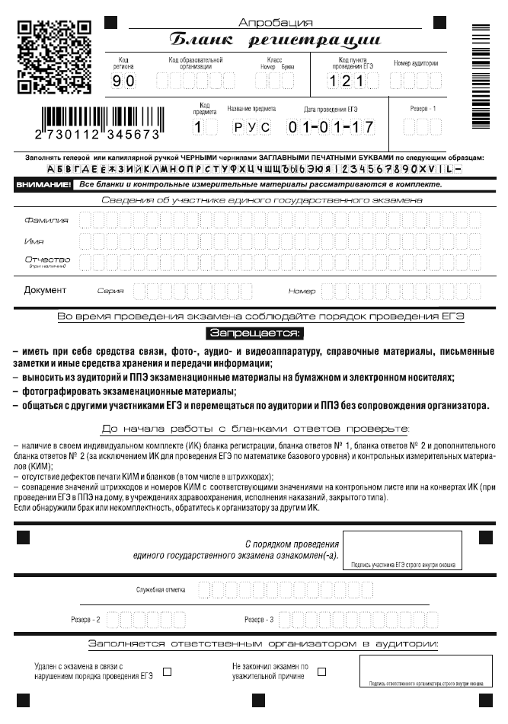
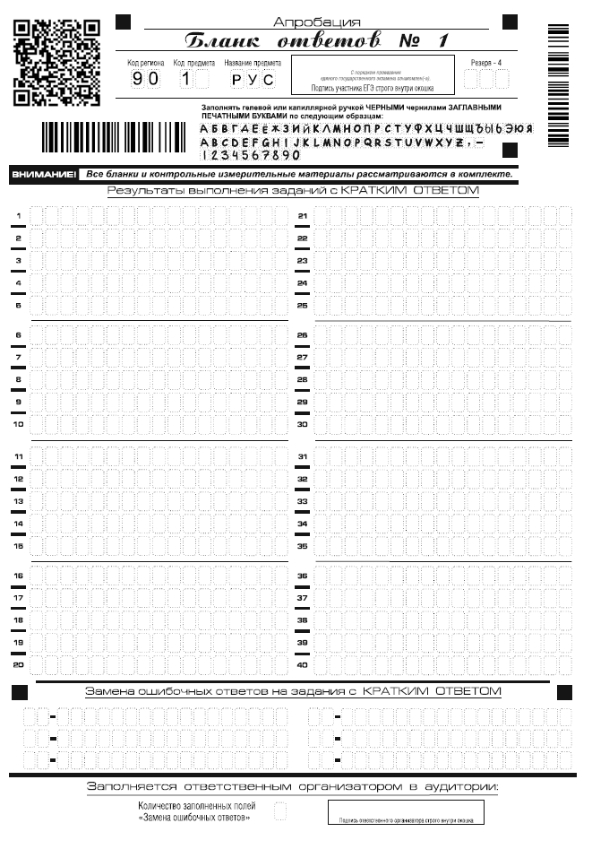
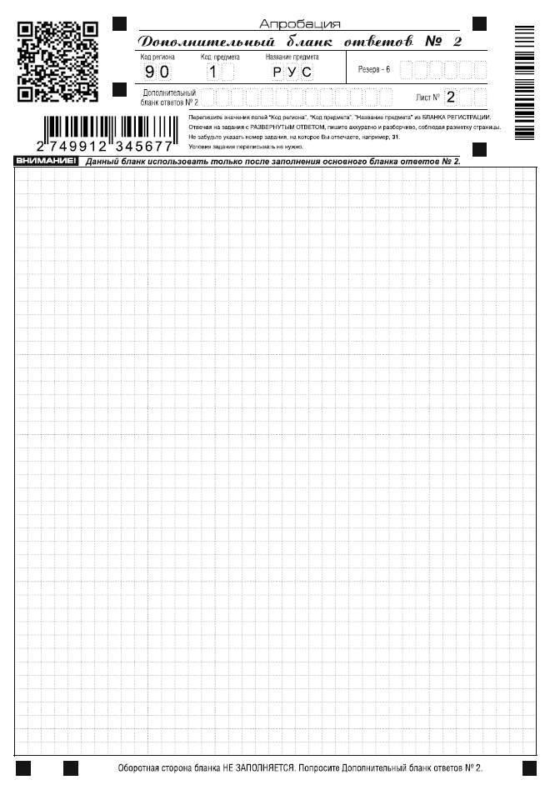
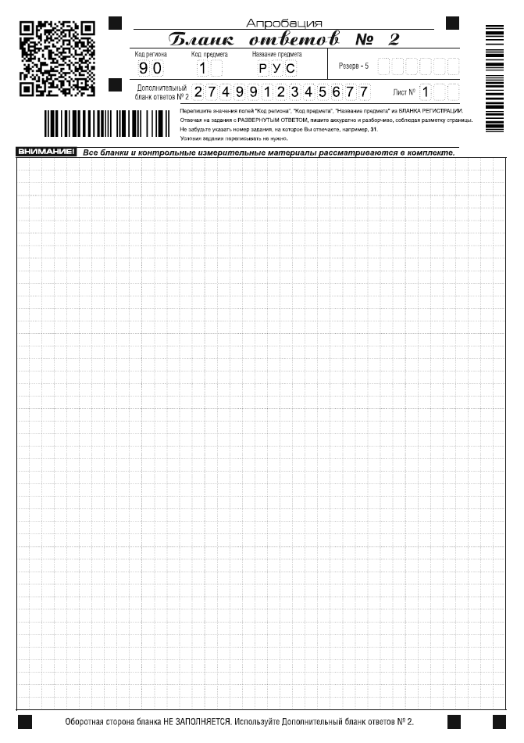
Сбор материалов: Бланки ответов
ДБО №2 – ЗА ОСНОВНЫМ БЛАНКОМ ОТВЕТОВ №2 лист 2 КОНКРЕТНОГО УЧАСТНИКА
После окончания экзамена
БЛАНКИ ЕГЭ СКЛАДЫВАЮТСЯ КОМПЛЕКТАМИ
ПО УЧАСТНИКАМ: БР, №1, Б№2 лист 1, Б№2 лист 2, ДБО №2 В ПОРЯДКЕ ВОЗРАСТАНИЯ №№ ЛИСТОВ – (3, 4, 5,…)
И УПАКОВЫВАЮТСЯ В ОДИН ВДП
www.ege.spb.ru (812) 576-34-40

Slide 18
СБОР МАТЕРИАЛОВ: БРАК в ВДП
ОБЩЕЕ КОЛИЧЕСТВО ИСПОРЧЕННЫХ (БРАКОВАННЫХ) ЭМ
www.ege.spb.ru (812) 576-34-40

Slide 19
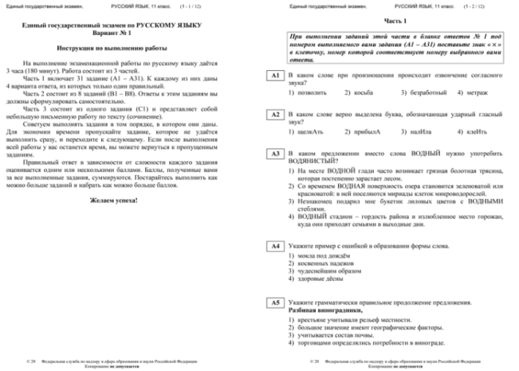
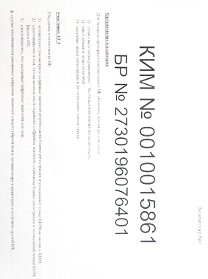
СБОР МАТЕРИАЛОВ: КИМ в сейф-пакет
Форма ППЭ-11 печатается из Сборника форм, вкладывается в сейф-пакет
ОБЩЕЕ КОЛИЧЕСТВО ИСПОЛЬЗОВАННЫХ КИМ
КИМ
КОНТРОЛЬНЫЕ ЛИСТЫ

Slide 20
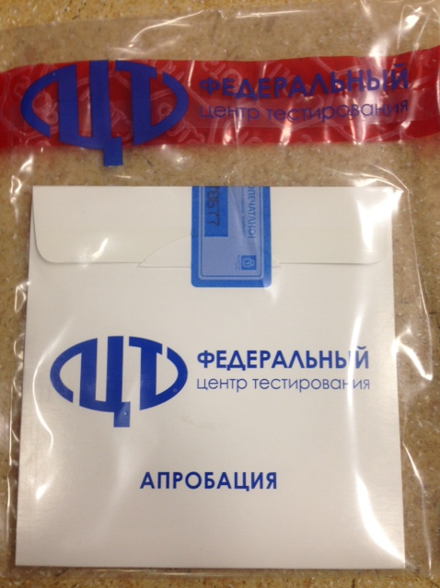
СБОР МАТЕРИАЛОВ: ДИСКИ НЕ УПАКОВЫВАЮТСЯ в аудиториях
ВО ВСКРЫТЫЙ ДОСТАВОЧНЫЙ СЕЙФ-ПАКЕТ

Slide 21
ПРИ ПЕРЕСЧЕТЕ БЛАНКОВ перед сканированием в штабе НЕОБХОДИМО ПРОВЕРИТЬ
Комплектность бланков: бланки должны быть сложены комплектами по участникам (4 штуки), ДБО за бланками комплекта;
Порядок бланков: бланки должны лежать последовательно (БР, Б№1, Б№2 лист 1, Б№2 лист 2, ДБО первый (лист №3), ДБО второй (лист №4) и тд);
Прикрепление ДБО в соответствии с инструкцией;
Ориентацию бланков: лицевой стороной вверх, верхней частью в одну сторону;
Заполнение полей участником и организатором;
Прочерк Z в свободных полях для ответов бланков №2;
Общее количество бланков.

Slide 22
ПОСЛЕ ЗАВЕРШЕНИЯ СКАНИРОВАНИЯ
Дождаться подтверждения из РЦОИ факта успешного получения и расшифровки переданного пакета данных (минимум час после передачи файла РЦОИ)
Переупаковать бланки ответов в новые ВДП, перенести данные с вскрытого ВДП в форму ППЭ-11 на новом пакете. На пакете ставит подпись руководитель ППЭ
Упаковать ЭМ в соответствии с инструкцией
НЕИСПОЛЬЗОВАННЫЕ ВДП И СЕЙФ-ПАКЕТЫ НЕОБХОДИМО ВЕРНУТЬ В РЦОИ

Slide 23
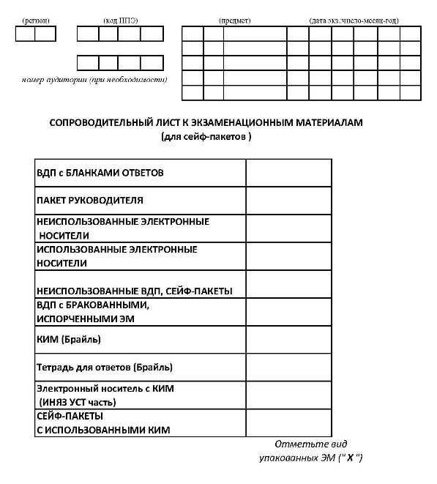
ПАКЕТЫ ДЛЯ УПАКОВКИ ЭМ В ШТАБЕ
ВДП
Два сейф-пакета стандартных
Один сейф-пакет большой

Slide 24
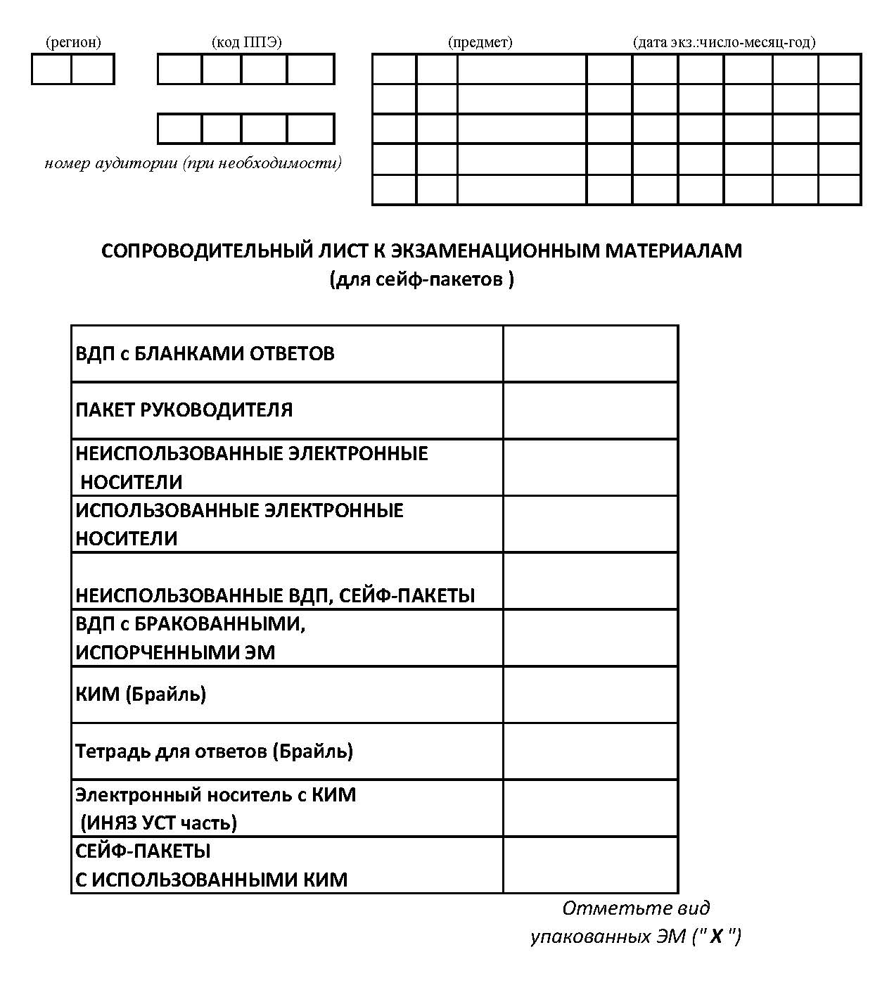
Сопроводительный лист (см. Сборник форм) используется для упаковки ЭМ, не указанных в форме ППЭ-11

Slide 25
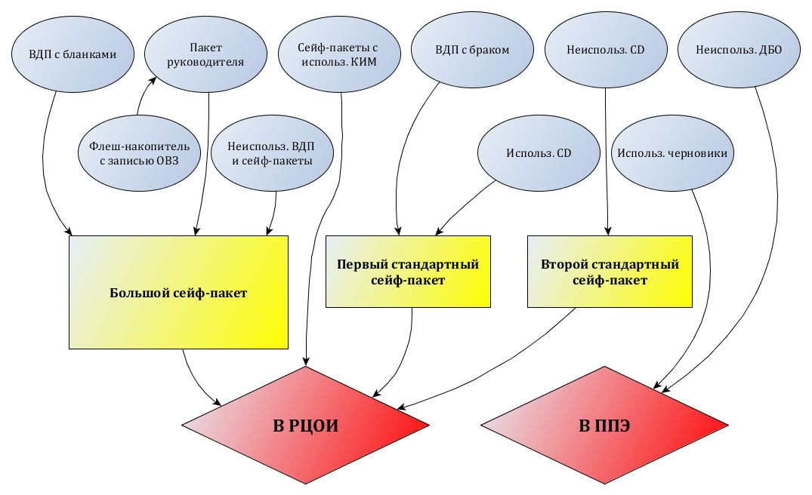
УПАКОВКА ЭМ ДЛЯ ПЕРЕДАЧИ В РЦОИ

Slide 26
ЗАВЕРШЕНИЕ ЭКЗАМЕНА
Экспорт бланков на станции сканирования при наличии особых ситуаций в аудиториях может быть заблокирован!
ППЭ | Не передано аудиторий | Всего аудиторий
107 | 2 | 10
204 | 1 | 3
401 | 10 | 10
1801 | 3 | 3
1813 | 1 | 3
Нарушены инструкции членом ГЭК и техническим специалистом

Slide 27
ЗАВЕРШЕНИЕ ЭКЗАМЕНА
Статус «Бланки переданы в РЦОИ» должен быть выставлен до 23:00 в ДЕНЬ ЭКЗАМЕНА
(ППЭ 401 15.03 в 8:35)
Журналы с резервных станций печати и сканирования должны быть переданы при помощи станции авторизации.

Slide 28
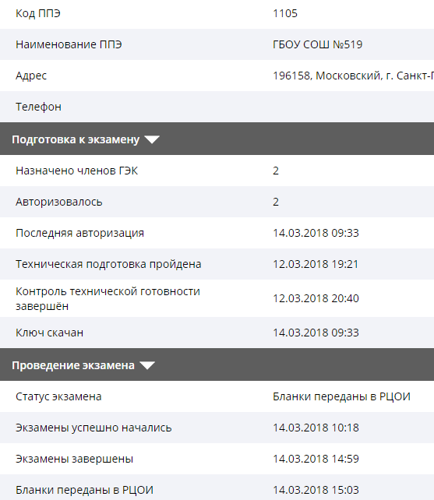

Slide 29
Контактная информация
БРЫСОВ ВИТАЛИЙ ЛЬВОВИЧ
(812) 576-34-40
заместитель директора по оценке качества образования
ЯКОВЛЕВА МАРИЯ ВЛАДИМИРОВНА
(812) 576-34-38
заведующий сектором отдела оценки качества образования
ПАНТЕЛЕЕВ ЮРИЙ ЮРЬЕВИЧ
(812) 576-34-40
старший методист отдела оценки качества образования
ЛЕНКОВ КИРИЛЛ КОНСТАНТИНОВИЧ
(812) 576-34-40
старший методист отдела оценки качества образования
БУБЛИК НАДЕЖДА ИВАНОВНА
(812) 576-34-40
старший методист отдела оценки качества образования
www.ege.spb.ru (812) 576-34-40

